Slide 1

2
SPORCU VELİSİ
ANTRENÖRLÜK BAĞLAMLARI VE AMAÇLARI

Slide 2

Bu sunu T.C. Gençlik ve Spor Bakanlığı Gençlik Projeleri Destek Programı “Ortak Projeler” kapsamında yürütülen “Bütüncül Sporcu Gelişimi için Antrenör Yetkinliği Geliştirilmesi” (Proje No:60549) projesi için üretilmiştir.

Slide 3

Bölüm 2. Antrenörlük Bağlamları ve Amaçları
Antrenörlük bağlamları (ortamı), çocuğunuzun spora katılım amaçları ile yaş ve gelişim düzeylerine göre yapılanır.
  (Côté ve Gilbert, 2009)
Antrenörlük Bağlamları
Katılım
Çocuk
Gençler ve Yetişkinler
Performans
Gençler
Yetişkinler
Eğitim Fakültesi
Beden Eğitimi ve Spor Bölümü

Slide 4
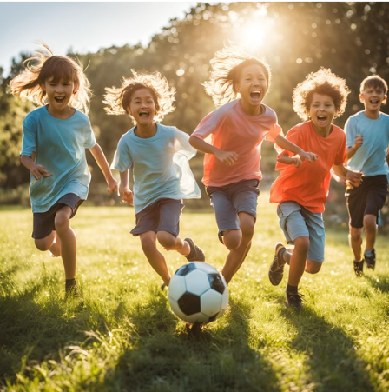
Bölüm 2. Antrenörlük Bağlamları ve Amaçları
Katılım Bağlamı
Çocuklar
  Çocukların sporla bağ kurabilecekleri, eğlenceli ve oyun odaklı bir öğrenme ortamında olmalıdır.
  Çocuklar etkinliklere istekle katılmalı ve katılımı sürdürmelidir.
  Oyunlar çocukların hareket becerilerini geliştirmelidir ve yaratıcılıklarını desteklemelidir.
Eğitim Fakültesi
Beden Eğitimi ve Spor Bölümü

Slide 5
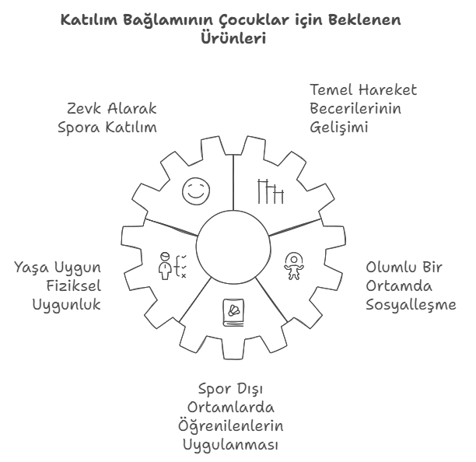
Bölüm 2. Antrenörlük Bağlamları ve Amaçları
Eğitim Fakültesi
Beden Eğitimi ve Spor Bölümü

Slide 6
Bölüm 2. Antrenörlük Bağlamları ve Amaçları
Antrenör oyun ve etkinlik içeriklerini aşağıdaki unsurları gözeterek özenle hazırlamalıdır:
Temel Hareket Becerileri
Yer değiştirme
Dengeleme
Nesne kontrolü
Birleştirilmiş
Sağlıkla ilgili Fiziksel Uygunluk
Vücut kompozisyonu
Kalp solunum sistemi (aerobik) dayanıklığı
Kas kuvveti ve dayanıklığı
Esneklik
Karakter Gelişimi
Sorumluluklar
Öz bakım becerileri
Başkalarına saygı
Sporcuların gelişim takibi amaca uygun ölçme ve değerlendirme testleri ile yapılmalıdır.
Eğitim Fakültesi
Beden Eğitimi ve Spor Bölümü

Slide 7
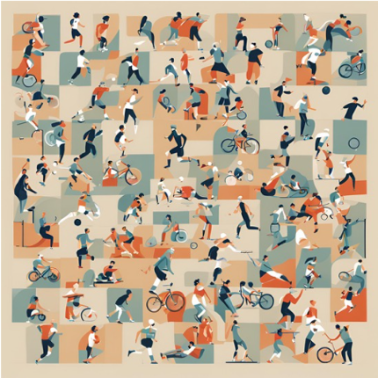
Bölüm 2. Antrenörlük Bağlamları ve Amaçları
Katılım Bağlamı
Gençler ve Yetişkinler
Sporcular spor yolu ile sosyalleşmelidir.
Eğlenme ve rahatlama duygusu yaşanmalıdır.
Antrenman yükü makul düzeyde tutulmalıdır.
Takım arkadaşları ile spor içinde/dışında olumlu bağ kurulmalıdır.
Oyun formunda yarışma etkinlikleri olmalıdır.
Eğitim Fakültesi
Beden Eğitimi ve Spor Bölümü

Slide 8
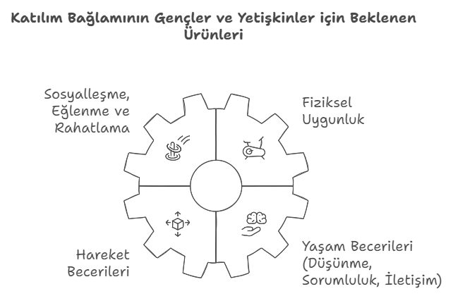
Bölüm 2. Antrenörlük Bağlamları ve Amaçları
Eğitim Fakültesi
Beden Eğitimi ve Spor Bölümü

Slide 9
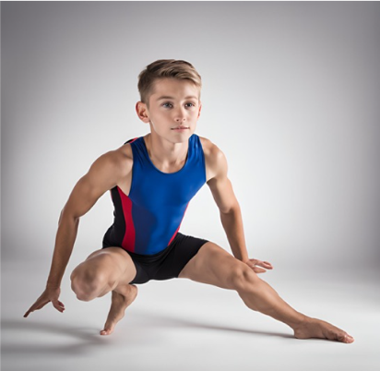
Bölüm 2. Antrenörlük Bağlamları ve Amaçları
Performans
Gençler
Sporcular sporla ilgili oyun kurallarını, görgü kurallarını öğrenmeli; fiziksel uygunluk, hareket becerisi, teknik ve taktik becerileri geliştirmelidir.
Antrenör sporculara yol göstermeli ve gerekli kaynakları sunmalıdır.
Yüksek performans altyapısı bu süreçte oluşturulur.
Eğitim Fakültesi
Beden Eğitimi ve Spor Bölümü

Slide 10
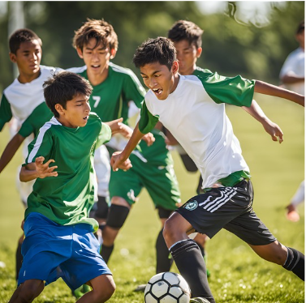
Bölüm 2. Antrenörlük Bağlamları ve Amaçları
Ek olarak,
Yaşam becerileri gelişmelidir.
Genel iyi oluşu desteklenmelidir.
Spordaki öğrenmeleri uygun yöntemlerle takip edilmelidir.
Antrenman günlüğü tutma alışkanlığı kazanmalıdır.
Eğitim Fakültesi
Beden Eğitimi ve Spor Bölümü

Slide 11
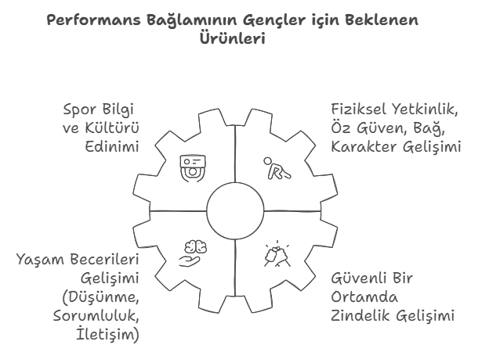
Bölüm 2. Antrenörlük Bağlamları ve Amaçları
Eğitim Fakültesi
Beden Eğitimi ve Spor Bölümü

Slide 12
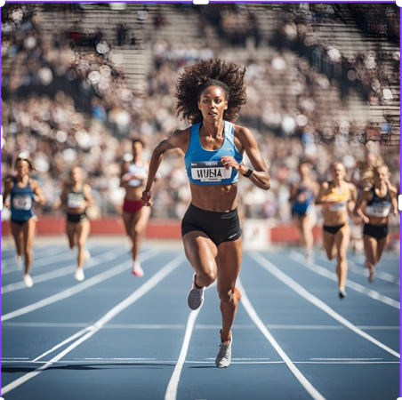
Bölüm 2. Antrenörlük Bağlamları ve Amaçları
Performans
Yetişkinler
Yetişkin sporcuların bütün performans bileşenlerinde mükemmelleşmesi sağlanmalıdır.
Sporcular takım arkadaşları ile olumlu bağ kurmalıdırlar.
Antrenörler sporcuyu spor sonrası yaşama hazırlamalıdır.
Eğitim Fakültesi
Beden Eğitimi ve Spor Bölümü

Slide 13
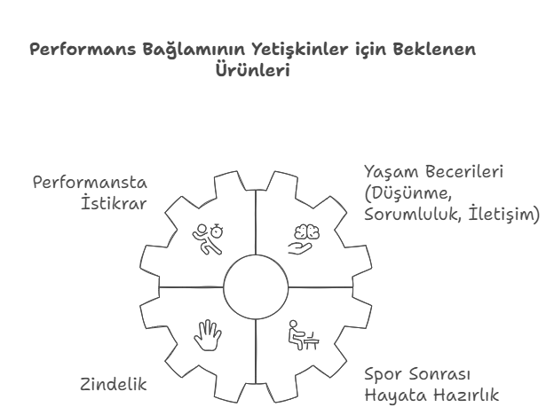
Bölüm 2. Antrenörlük Bağlamları ve Amaçları
Eğitim Fakültesi
Beden Eğitimi ve Spor Bölümü

Slide 14
Bölüm 2. Antrenörlük Bağlamları ve Amaçları
Özetle
Sporcuların yaş, gelişim dönemleri, ihtiyaçları ve spora katılım amaçlarına göre antrenörlük bağlamları şekillenir.
Eğitim Fakültesi
Beden Eğitimi ve Spor Bölümü

Slide 15

Bölüm 2. Antrenörlük Bağlamları ve Amaçları
https://www.antrenorum.com/
Eğitim Fakültesi
Beden Eğitimi ve Spor Bölümü

Slide 16
Bölüm 2. Antrenörlük Bağlamları ve Amaçları
Kaynakça
Côté, J., & Gilbert, W. (2009). An integrative definition of coaching effectiveness and expertise. International Journal of Sports Science & Coaching, 4(3), 307–323.
Eğitim Fakültesi
Beden Eğitimi ve Spor Bölümü

Slide 17

Eğitim Fakültesi
Beden Eğitimi ve Spor Bölümü
Teşekkürler

